Slide 1
Porque aprender Objective-C?

Slide 2
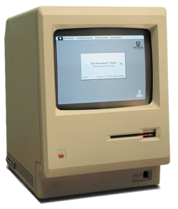
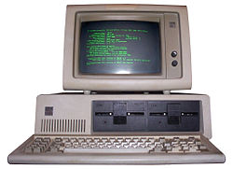
Mac vs PC (Érase una vez)
Mac OS (Propietario)
Arquitectura Motorola
DOS ( Licenciable )
Arqutectura Intel 8086

Slide 3
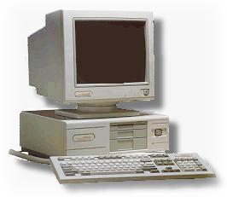
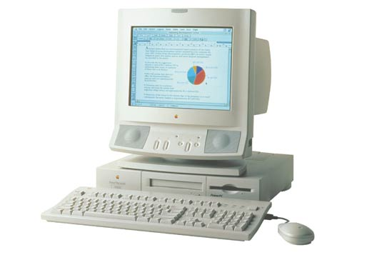
Mac vs PC ( Adolescencia )
Mac OS (Licenciable)
Arquitectura PowerPC
Windows ( Licenciable )
Arquitectura Intel Pentium o sup

Slide 4
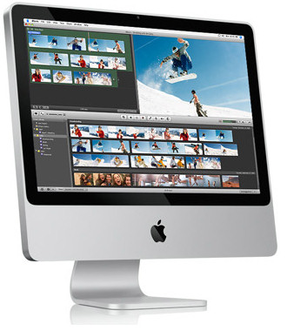
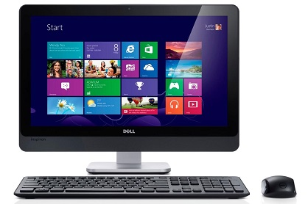
Mac vs PC ( Madurez )
OSX (Propietario)
Arquitectura Intel
Windows 7+
Arquitectura Intel i3+

Slide 5
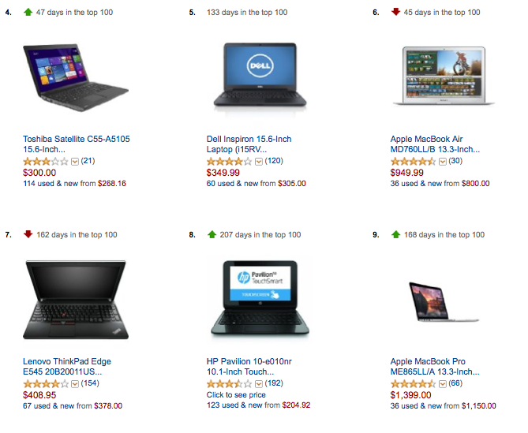

Slide 6
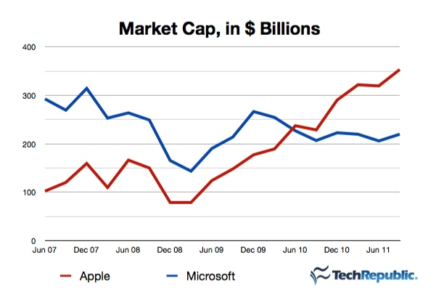

Slide 7
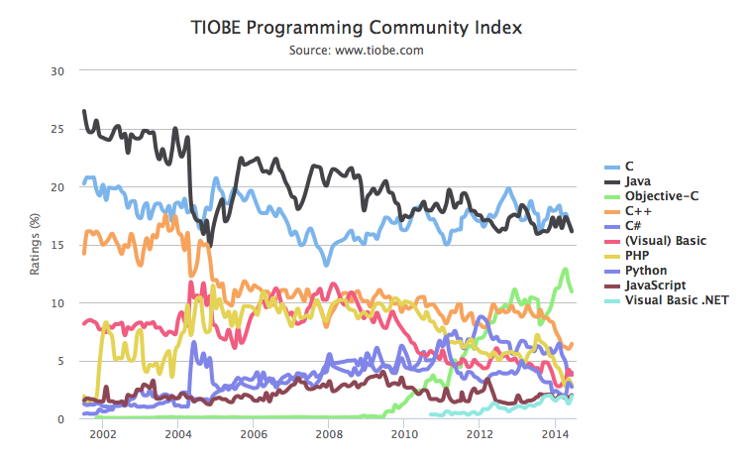

Slide 8
